Slide 1


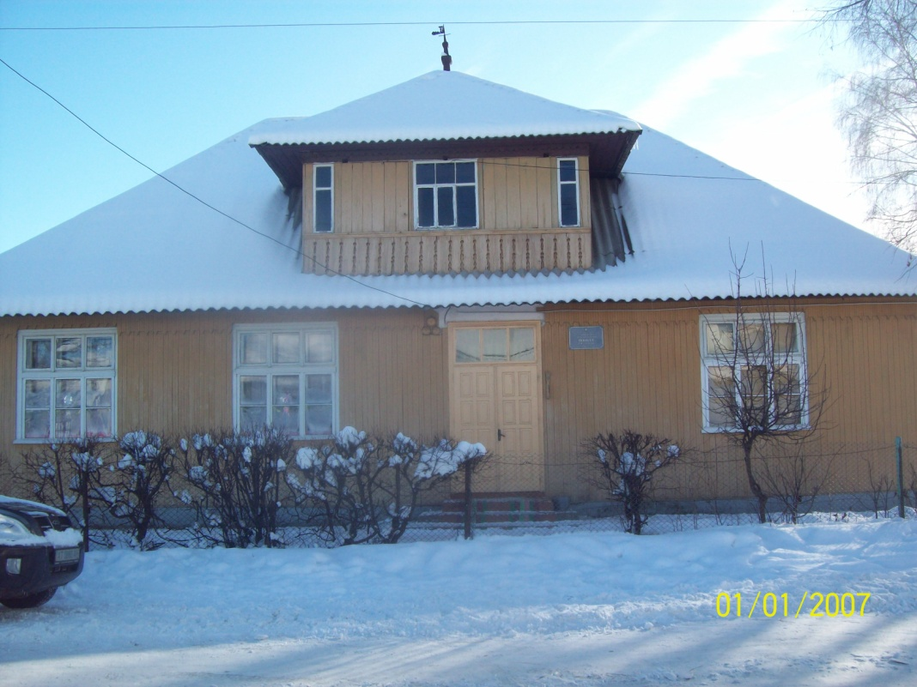
СЛИВКІВСЬКА ЗОШ I-II СТУПЕНІВ

Slide 2

Девіз школи
Виховуючи особистість -розбудовуємо Україну!

Slide 3

Емблема школи

Slide 4
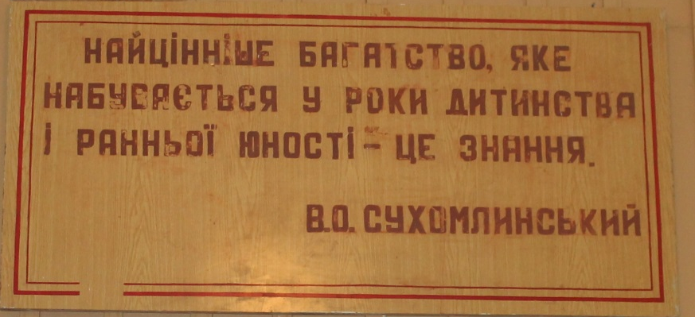
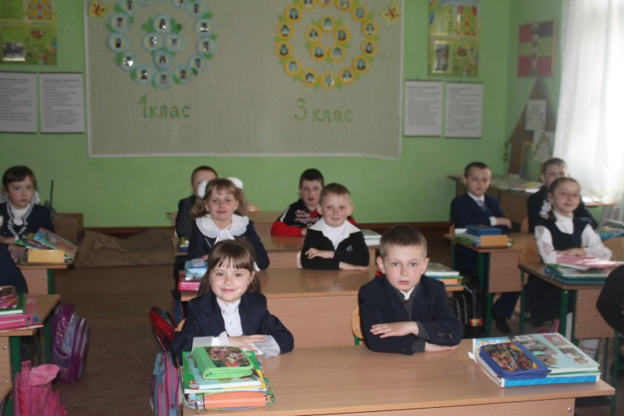
Кредо учнів
Найцінніше багатство здобуте у роки дитинства і ранньої юності – це знання
В.О. Сухомлинський

Slide 5



Проблемне питання нашої школи
Впровадження в навчально-виховний процес сучасних педагогічних технологій як шлях до розвитку в учнів активної життєвої позиції.
Родинне виховання в сучасних умовах.

Slide 6
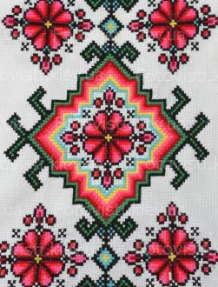
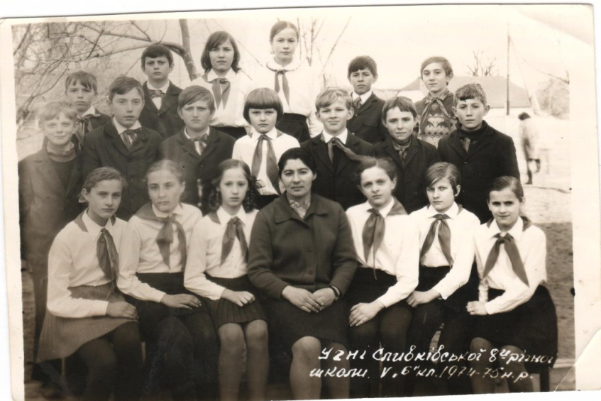
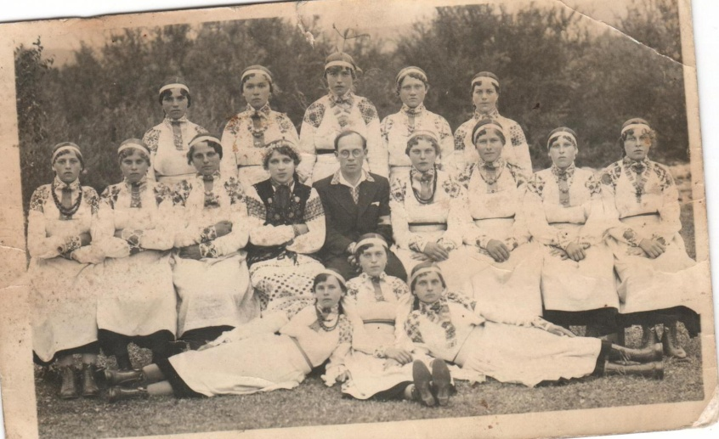
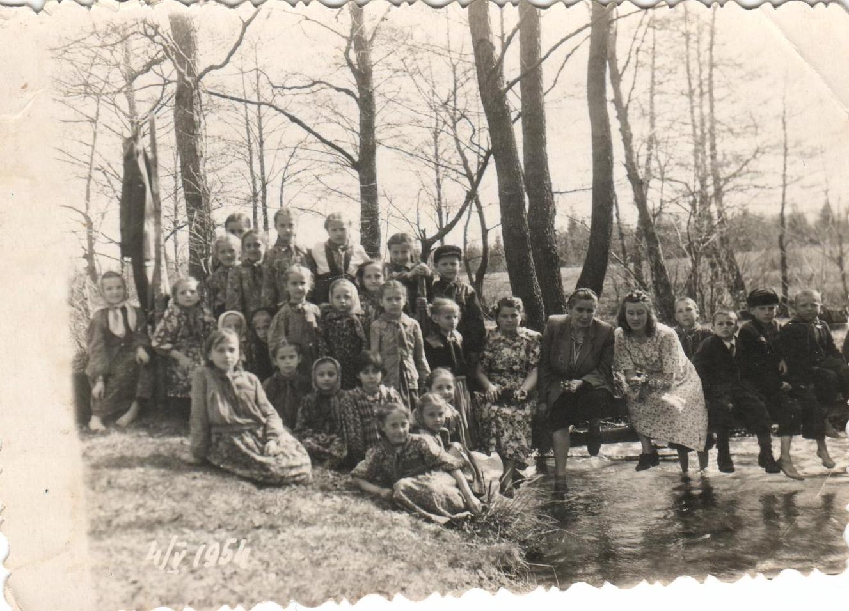
Історія школи
Давня школа в с. Сливках була заснована після скасування кріпосного права в Галичині 1848 року. Приміщення школи складалося з однієї класної кімнати та квартири для вчителя.
В 1937 році було побудовано приміщення нової школи , яке складалося уже з трьох класних кімнат, учительської, коридору. Під час війни не всі діти шкільного віку відвідували школу. Після визволення нашого села в 1944 році школа стала семирічною.
З1961 року школа стає восьмирічною.
В 1968 році було побудовано ще 4 класні кімнати та кабінет директора .
В 1979 добудовано приміщення шкільної їдальні.
По 1997 рік в Сливківській школі навчались учні з с. Закерничне.

Slide 7
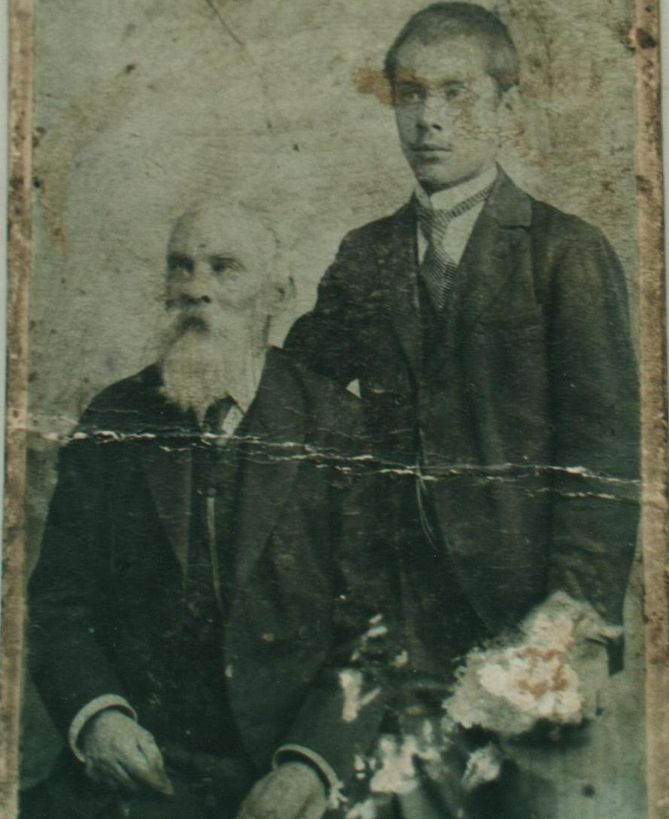
Перший вчитель села сливки
Теофіл Родзіковський- народився 31.08.1849, помер у 1915 році , похований у селі Сливки

Slide 8
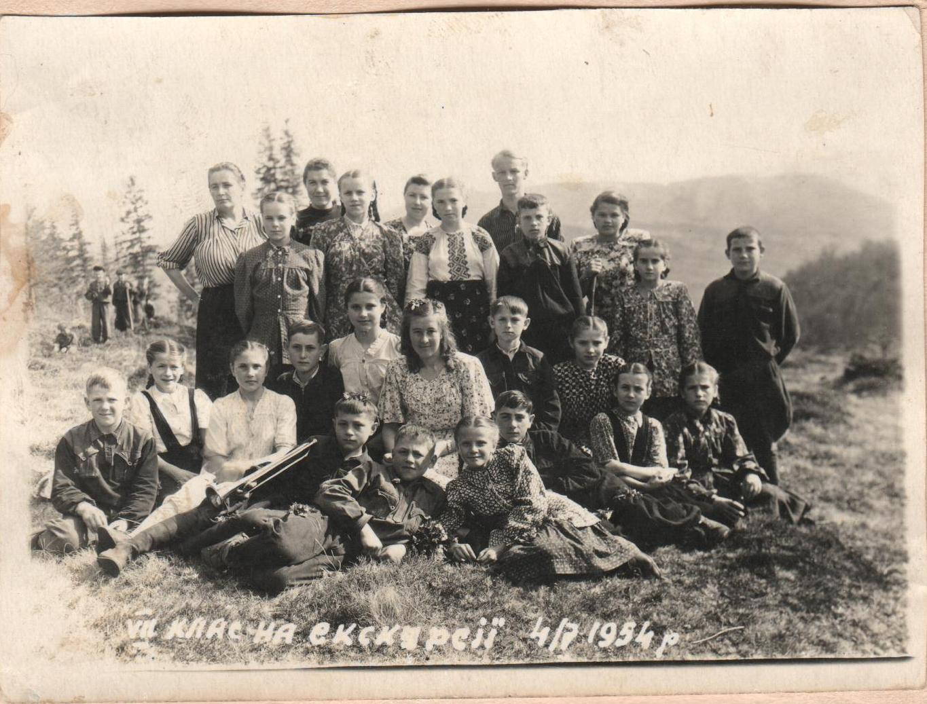
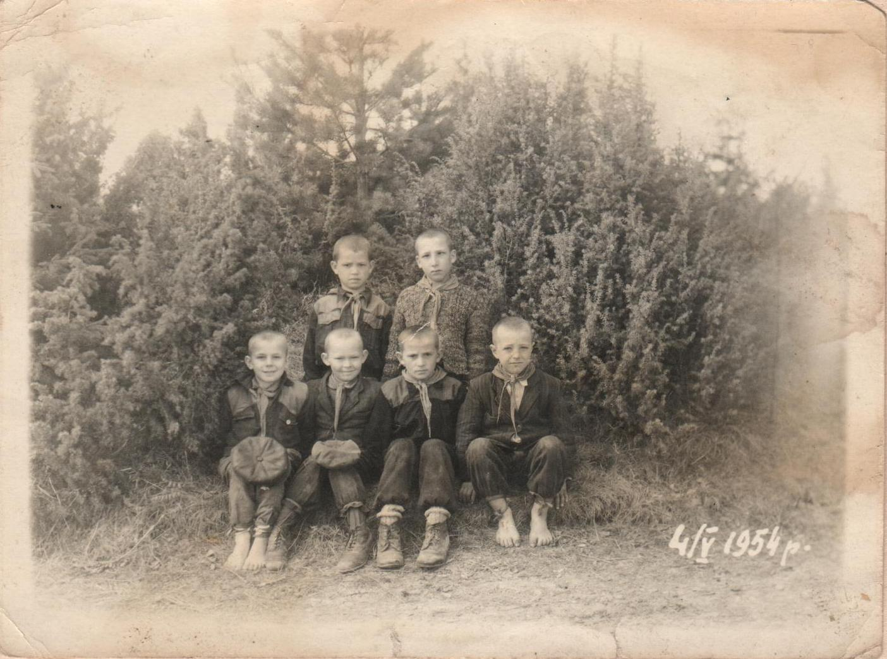
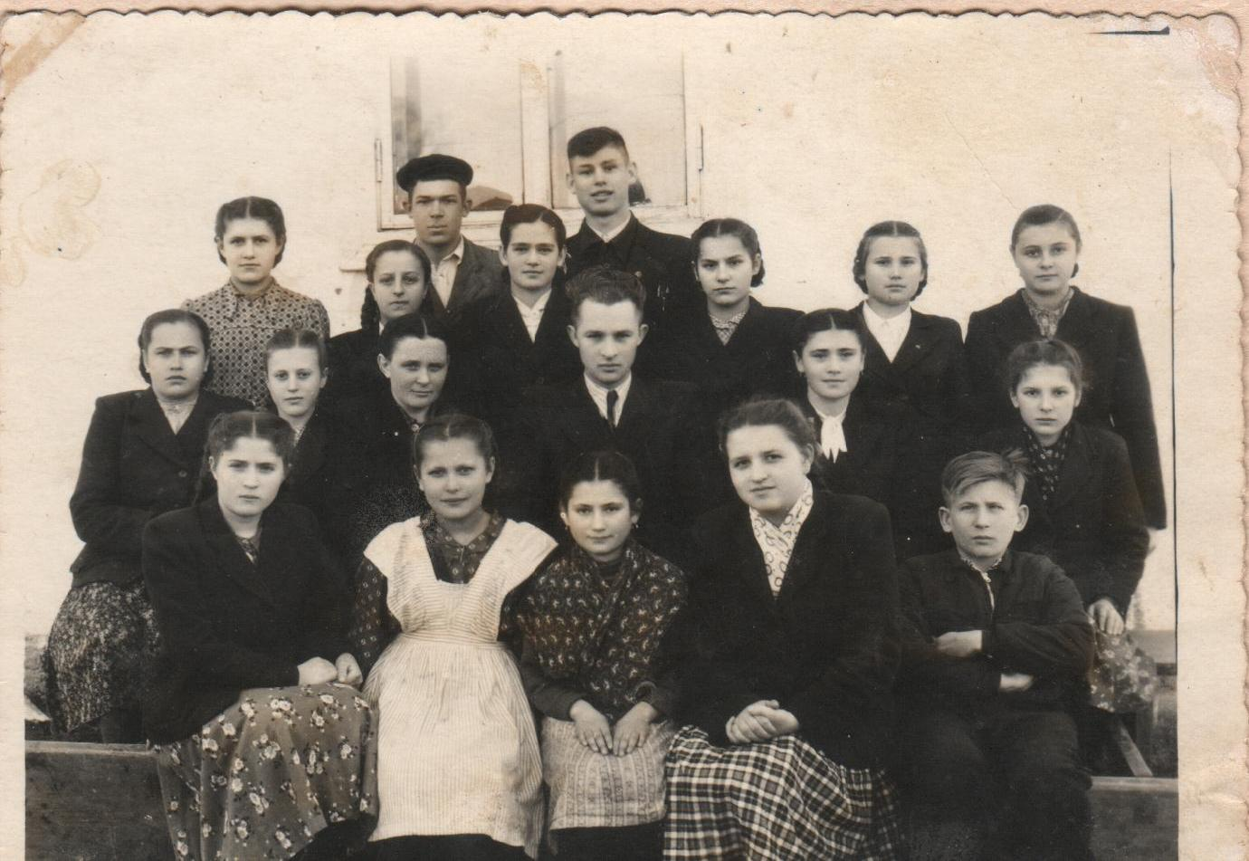
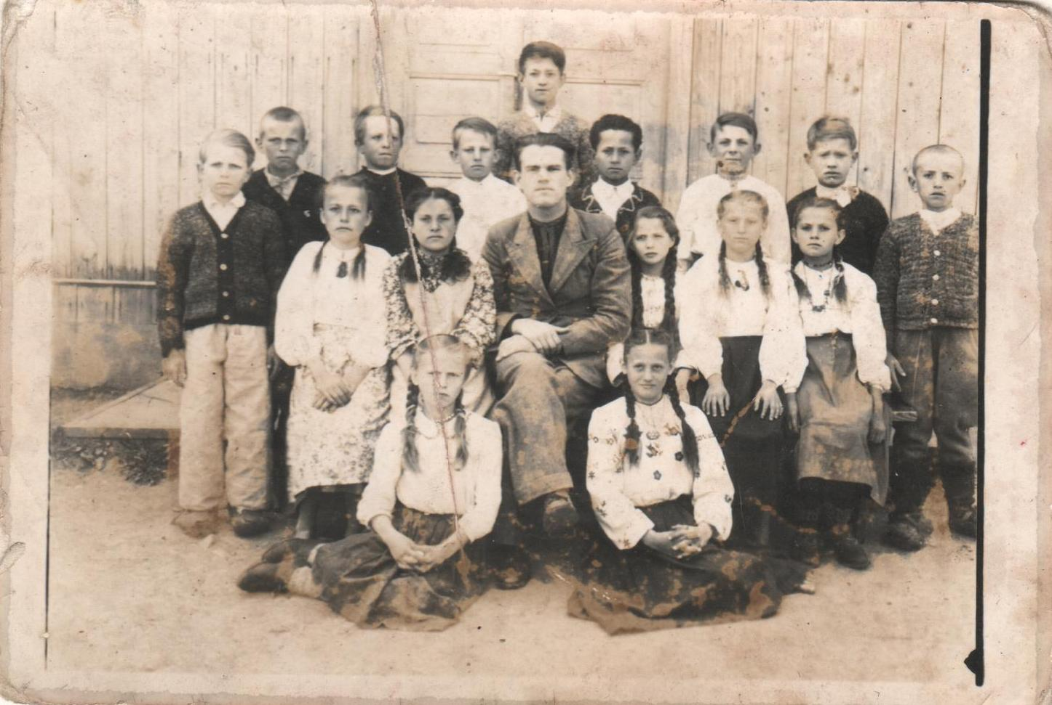
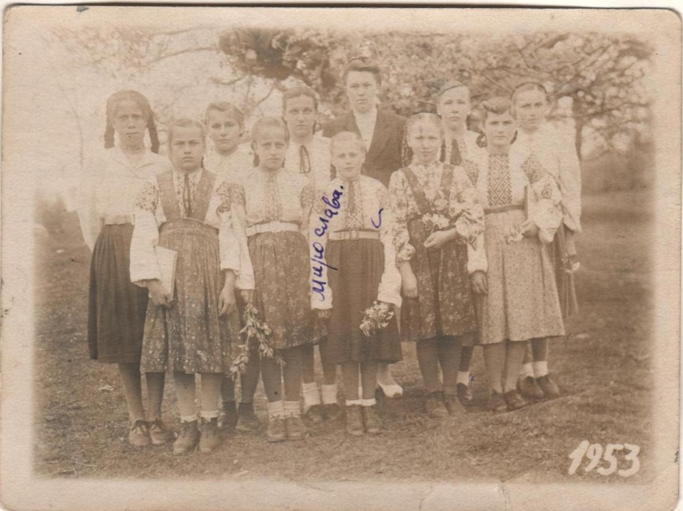

Slide 9
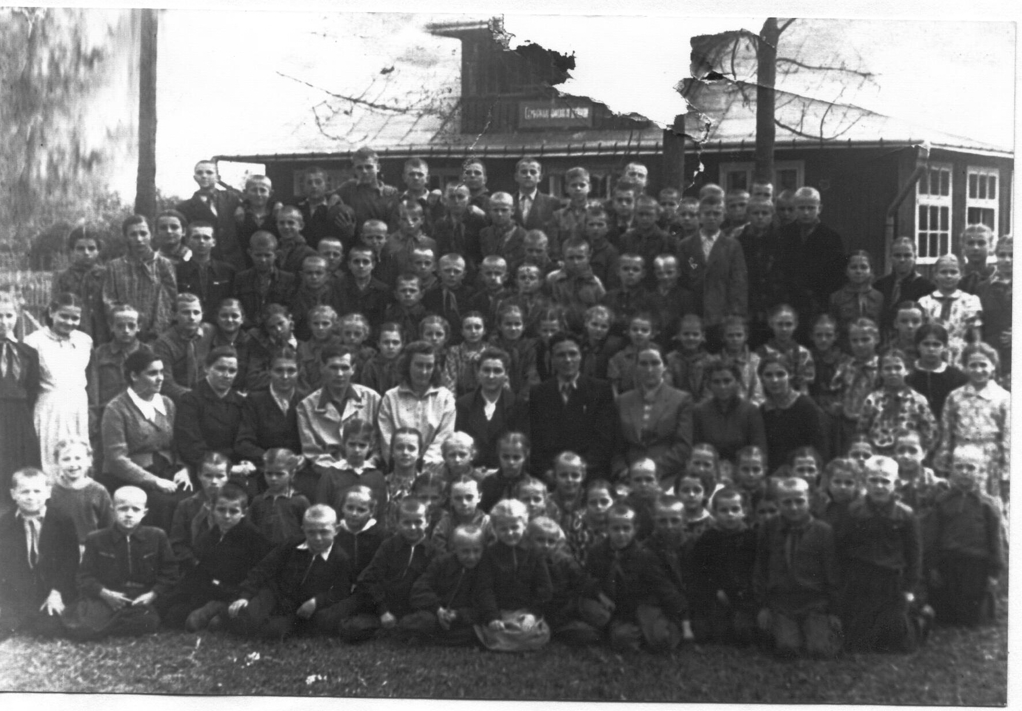

Slide 10
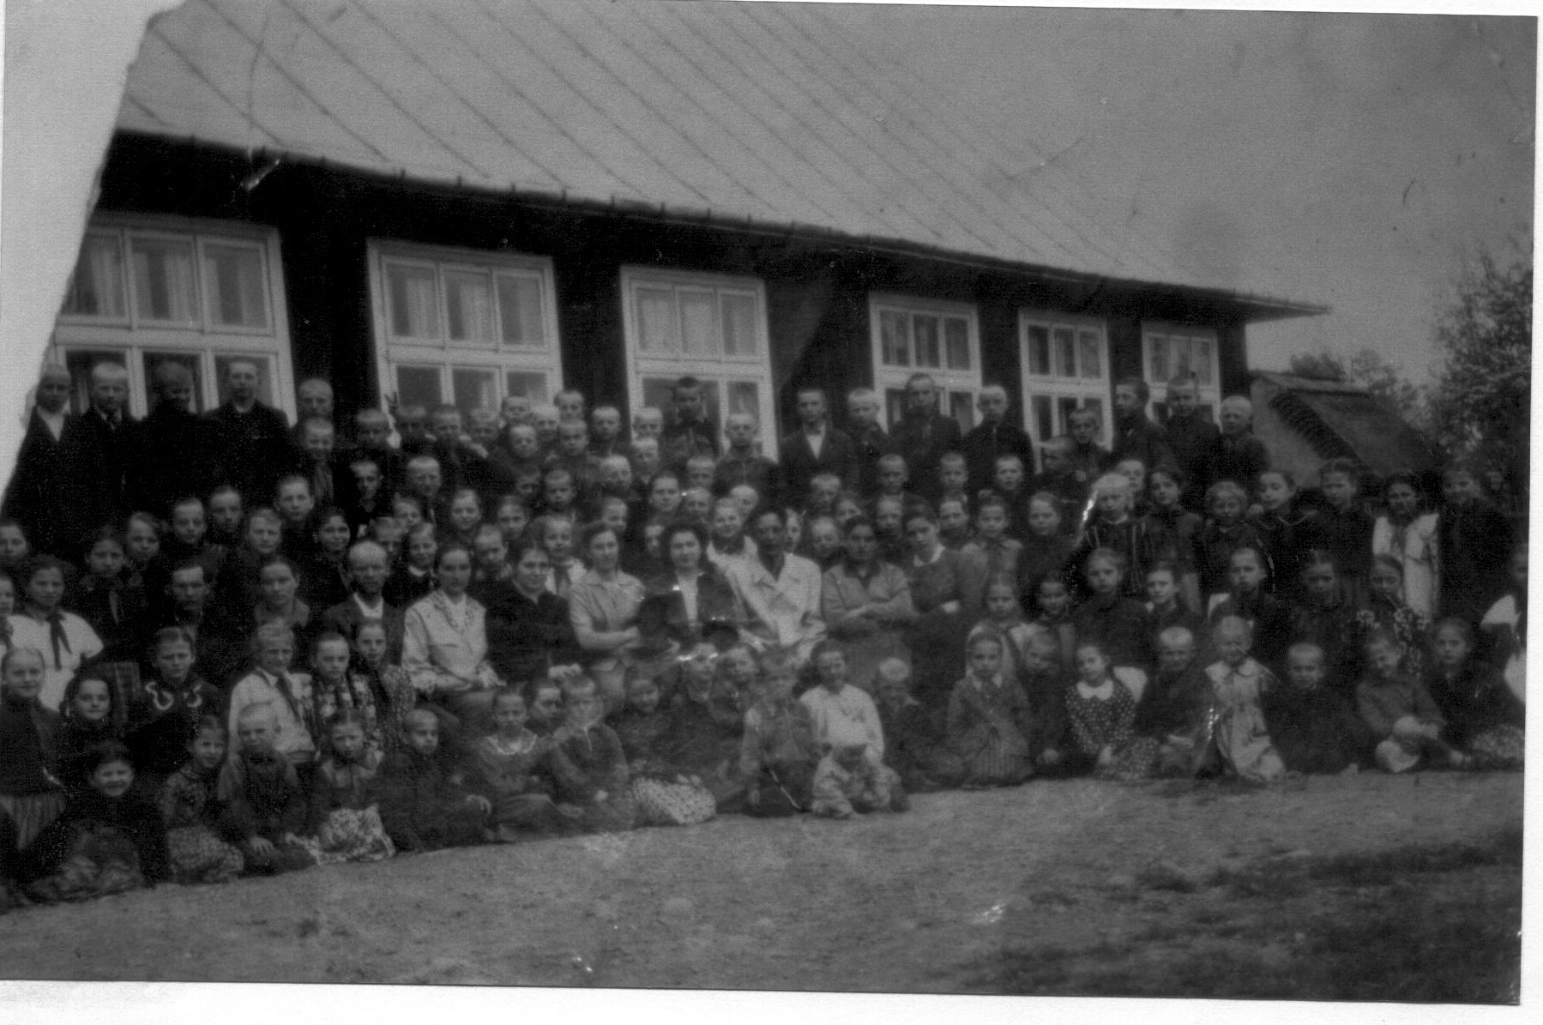

Slide 11
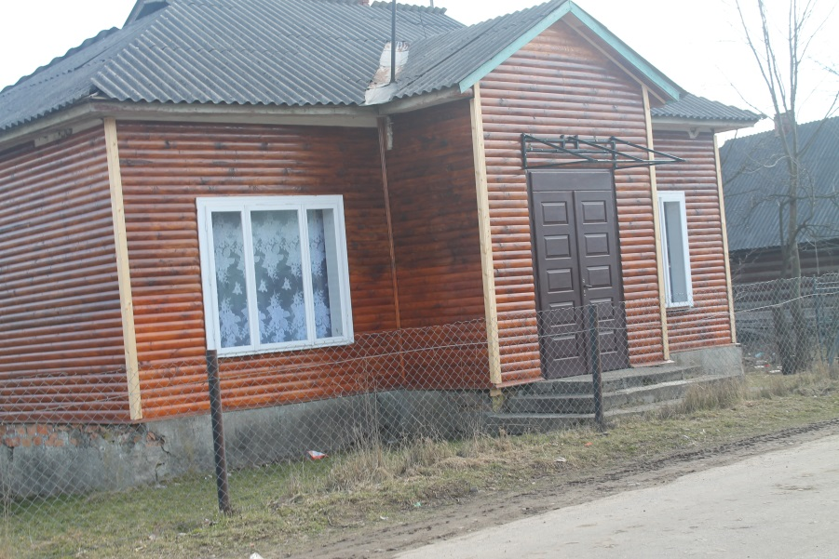
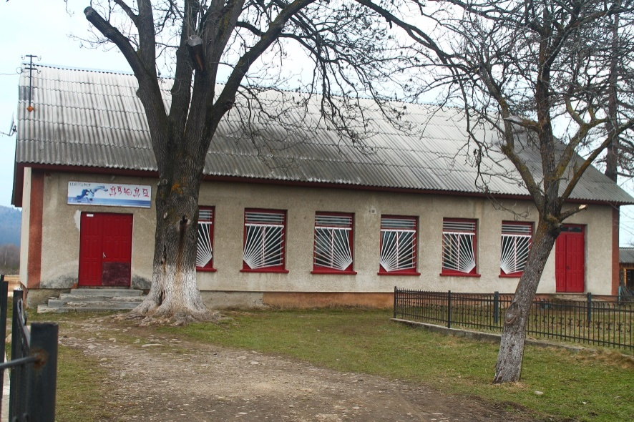
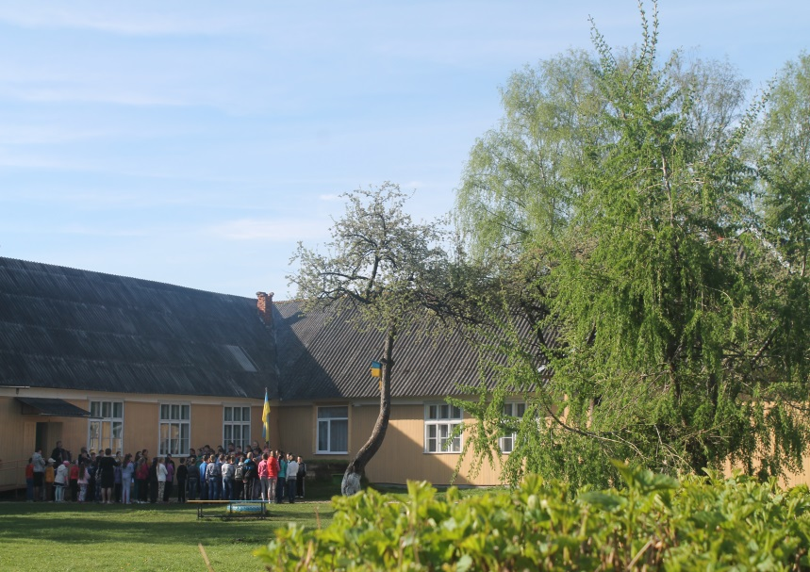
Будівлі школи
Шкільна майстерня
Спортзал
Основна будівля

Slide 12

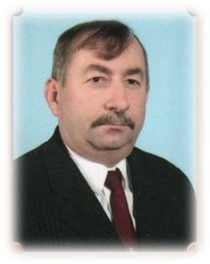
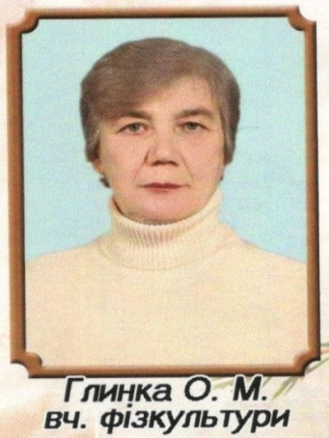
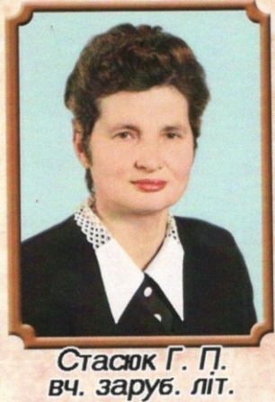
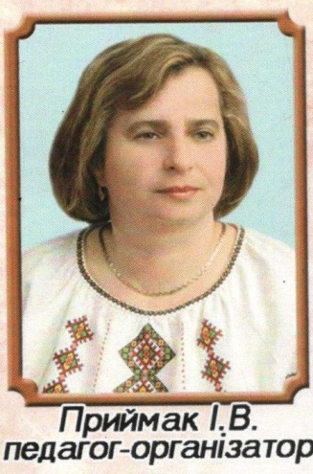
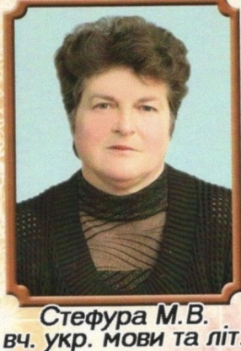
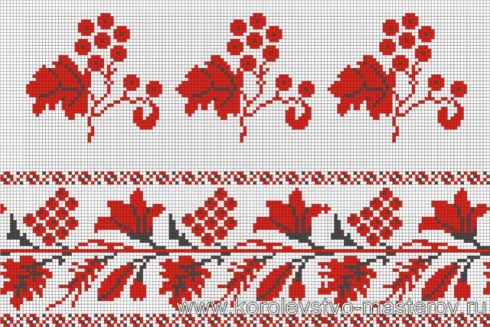
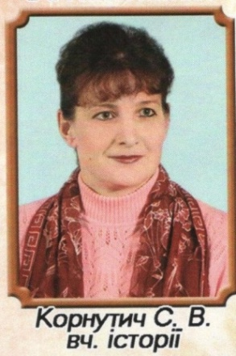
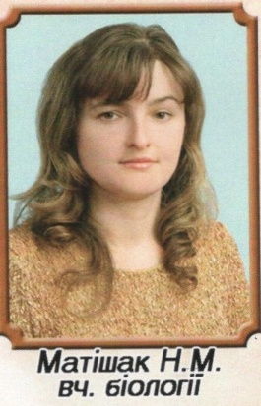
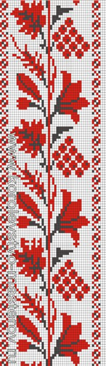
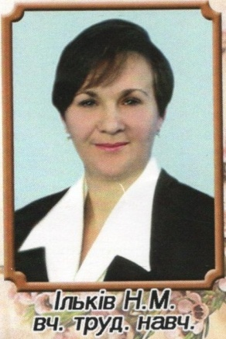
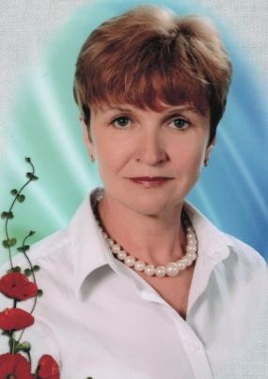

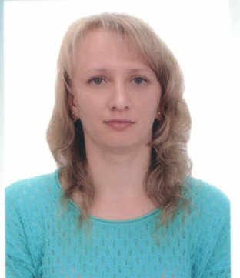
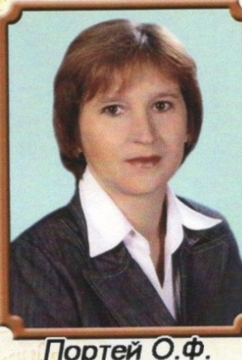
ВЧИТЕЛІ НАШОЇ ШКОЛИ
Кіцелюк Ю. І.
вч. музики
Федоришин Л.М.
вч.укр.мови
Федорчак М.О.
вч.укр.мови
Федорак О.І.
вч.початкових класів
Іванишин І.П.
Вч.початкових класів
Андрейчук Н.О.
вч.початкових класів

Slide 13
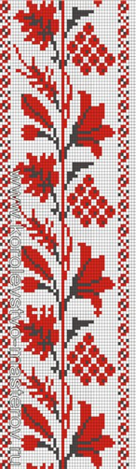
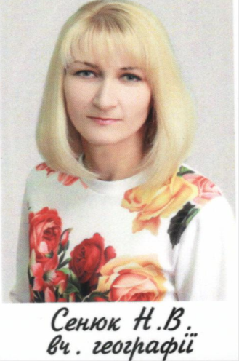
Шолопак Р.М
Практичний психолог

Slide 14
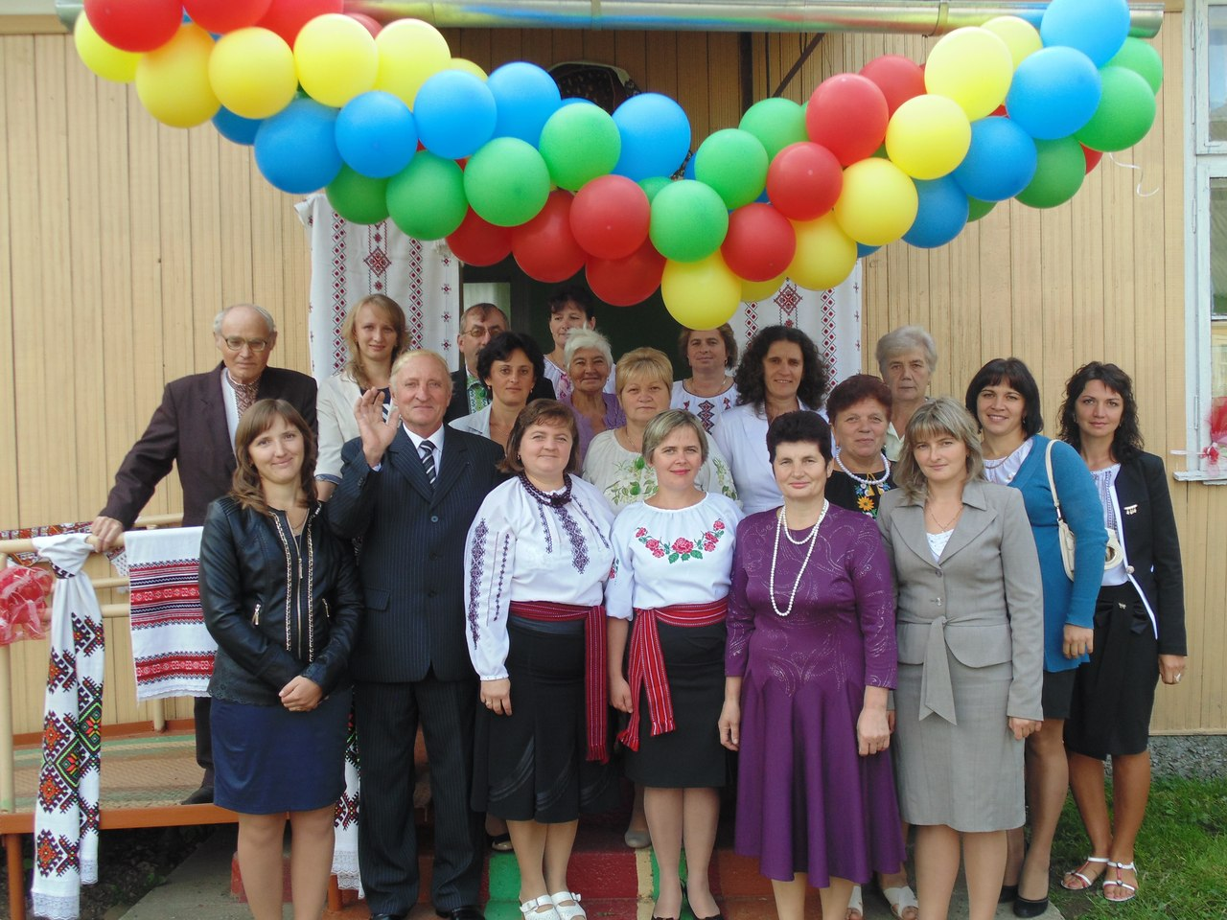


Педагогічний колектив

Slide 15

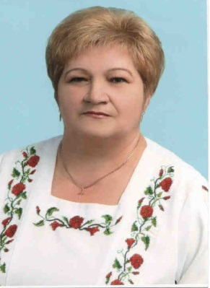

Адміністрація школи
Директор
Червак Оксана Миронівна –
1962 року народження, закінчила
Львівський університет імені Франка
у 1988 році, спеціальність географія.
Стаж роботи – 35 років, керівника -- 5 років.
Заступник директора
Красілич Ольга Василівна –
1970 року народження, закінчила
Прикарпатський університет імені Василя
Стефаника в 2002 році, спеціальність вчитель початкових класів.
Стаж роботи – 27 років, стаж керівника – 2 роки.

Slide 16
Педагогічний стаж працівників
Педагогічний стаж працівників
до 3 років | 4-10 років | 11-20 років | 21-30 років | 31-40 років | 41-50 років | 51 і більше
- | 8 | 6 | 9 | 4 | 3 | -

Slide 17
Мережа школи 2017– 2018 навчальний рік
 | Кількість класів | Кількість учнів | Середня наповнюваність класів
Початкова школа: 1-4 класи | 4 | 71 | 18
Основна школа: 5-9 класи | 5 | 71 | 14
Всього по школі: | 9 | 142 | 16
Кількість учнів

Slide 18
Якісний склад педагогічного колективу
Освітньо - кваліфікаційний рівень |  |  |  |  |  | Кваліфікаційні категорії та педагогічні звання
К-сть педпр. | мол. спец. | бака - лавр | спеці - аліст | магістр | 9 –ий т.р. | спеці-аліст | спец. ІІ кат. | спец. І кат. | спец. вищої кат. | Старший учитель | Мето-дист
 |  | - | 28 | - | 2 |  | 7 | 3 | 16 | 5 | 1

Slide 19
Призові місця на олімпіадах

Slide 20
Якісний показник знань учнів
3-9 класів за 2017-2018 н.р.

Slide 21
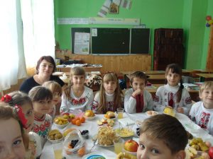
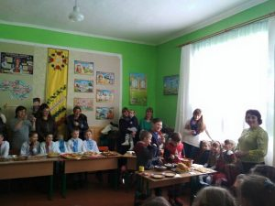
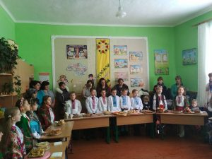
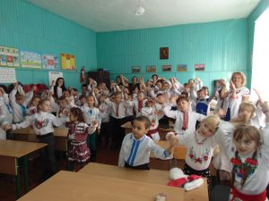
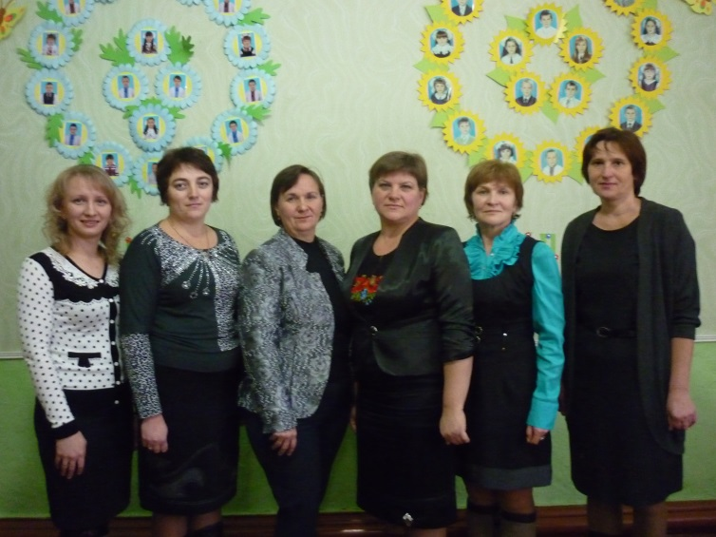
Методоб’єднання початкових класів

Slide 22
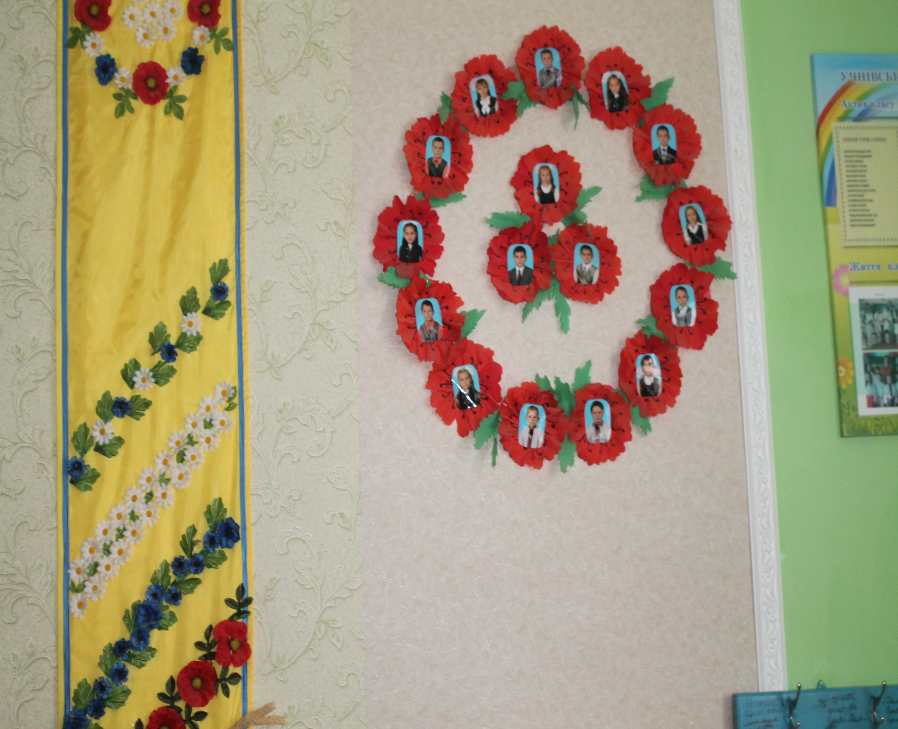
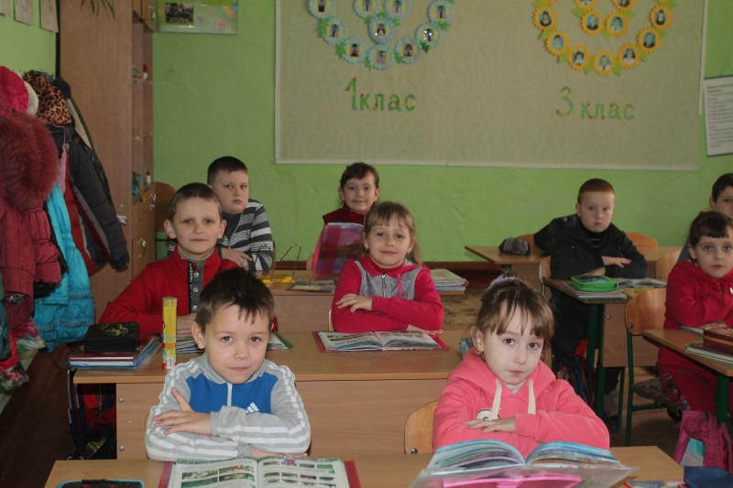
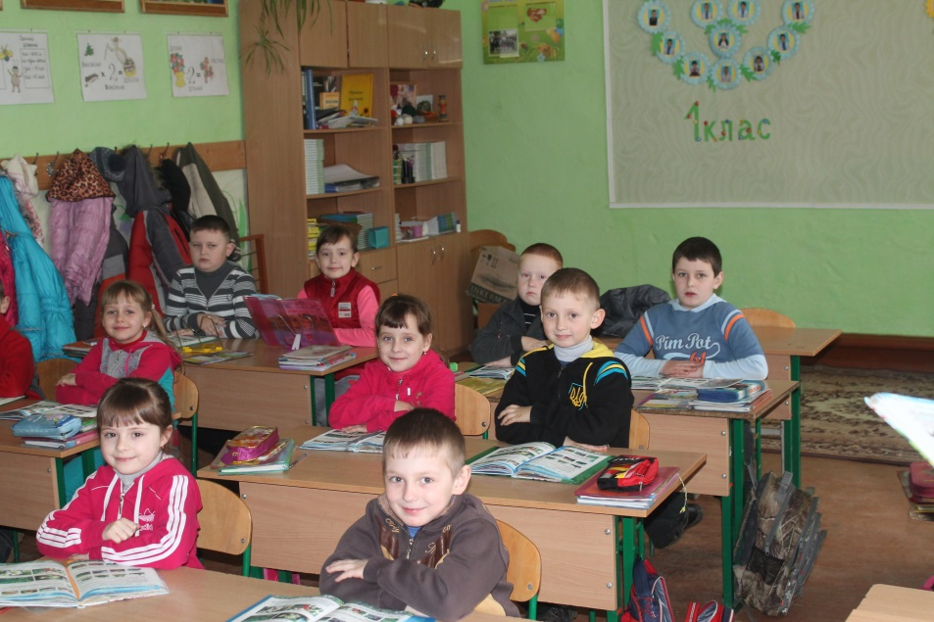
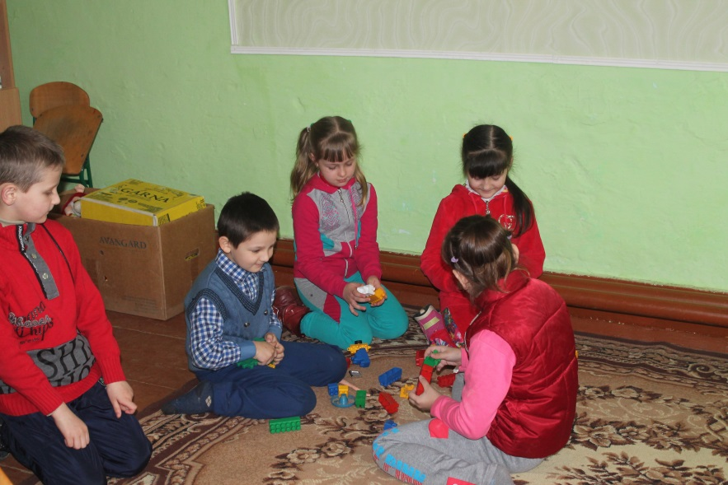
Навчальні класи початкової школи

Slide 23
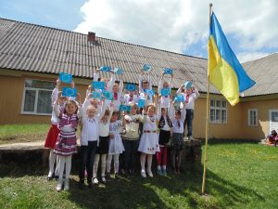
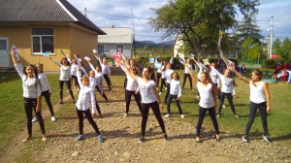
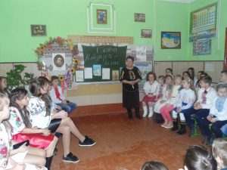
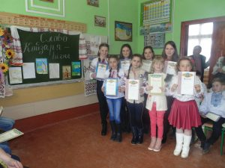
Життя школи

Slide 24
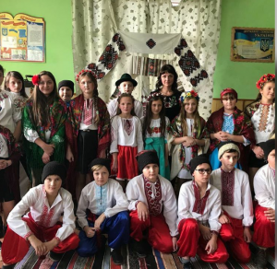
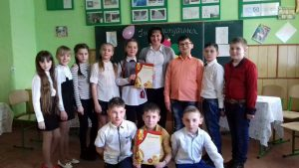



Slide 25






Slide 26




Школі – 80

Slide 27




В інформатичному кабінеті розміщені 2 локальні мережі
( 10 учнівських ПК+2)

Slide 28



В КАБІНЕТІ ХІМІЇ І БІОЛОГІЇ

Slide 29


Голова профспілки –
Приймак Ірина Василівна
Засідання
профспілкового комітету

Slide 30


Духовне багатство – толерантність в колективі
Екскурсія в Дем′янів Лаз
Відвідування святих місць

Slide 31




Духовне виховання учнів
Зустріч Владики
Храмове свято Покрови
Виховний захід
«Великдень в Україні»

Slide 32





Спорт у нашій школі
Лицарський турнір між учнями 5-9 класів

Slide 33




Спортивні змагання

Slide 34


Спортивна секція дзюдо керівник: Матішак Роман Васильович
Всеукраїнські змагання в Надвірній
Показові виступи в Рожнятові

Slide 35

Ми діти твої ,Україно !

Slide 36








О, слово ,рідне, хто без тебе я?

Slide 37








Небесна сотня в вирій полетіла.

Slide 38



Повертайтесь живими

Slide 39


Тренінг
,,Я в соціумі”

Slide 40



Бібліотека нашої школи
Завідувач бібліотеки:
Стефанів Іванна Юріївна
Cередня відвідуваність – 480
Книжковий фонд на 01.01.2018р. становив 9376:
-художня література – 2321
-фонд підручників – 7055
-книговидача - 720
-оборотність – 0,30
-прочитаність – 4,2

Slide 41




Гурткова робота
Вокальний
Домогосподарка
Туристичний
Драматичний
Краєзнавчий

Slide 42



Позакласна робота учнів
Мигович Галина Ярославівна-
Тичковська Ольга Олексіївна
Керівники гуртків Рожнятівського будинку школяра

Slide 43







Розвиток хореографії в Сливківській школі
2011 рік

Slide 44



Кошторис на виконані роботи

Slide 45
Плани на майбутнє
Введення посади медичного працівника.
Новий фасад школи.
Сучасне обладнання в шкільній майстерні, кабінетах, спортзалі.
Заміна вікон і дверей у коридорах.
Розширення території приміщення школи шляхом добудови 2 – 3 класів або будівництво нової школи.

Slide 46
Наші координати
77671
Івано-Франківська область
Рожнятівський район
с. Сливки
вул. Шевченка ,157
тел. 36-6-15
Ідентифікаційний код 20564511
Сайт:http://slyvky-school.klif.com.ua
Електронна пошта: Slivscool@gmail.com

